Slide 1
Una heroína
en mi familia

Slide 2
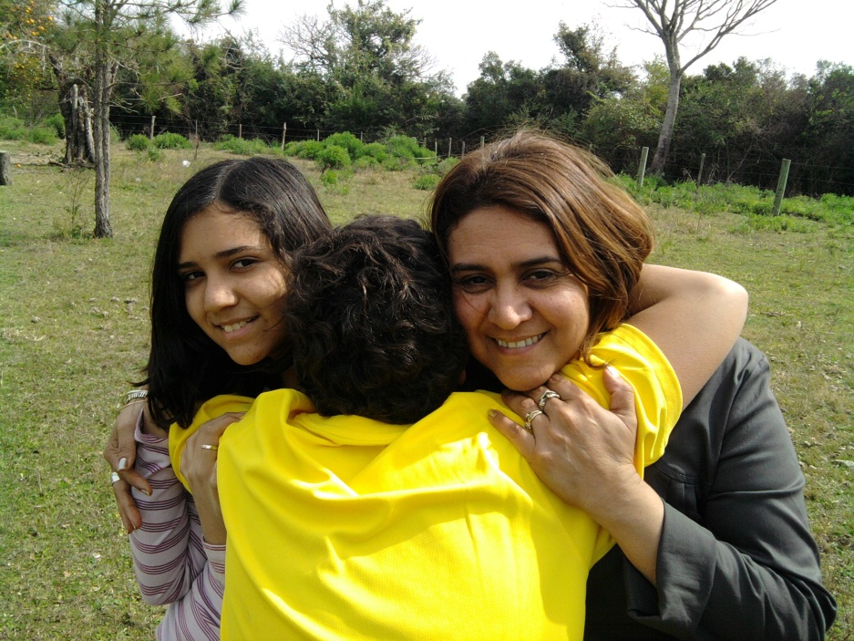
Mi madre trabaja de:
Mama.
Cocinera.
Mucama.
Educadora.
Instructora.
Niñera.
Maestra.

Slide 3
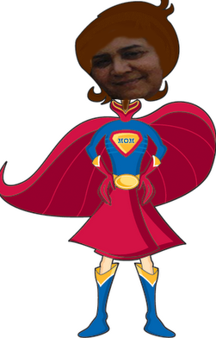
Mi madre para mi
es una heroína porque:
Me enseña a afrontar día a día la
realidad en todos los momentos.
Me acompaña En los malos y
buenos momentos.
Me aconseja.

